Slide 1
Programa BNDES Municípios
Julho/2018

Slide 2
BNDES e os Municípios // Histórico de Relacionamento
Relacionamento de longo prazo
Expertise em operações com setor público: desde a década de 1990, R$ 12 bilhões financiados, em todas as Unidades da Federação
Atuação: Projetos de Modernização da Gestão, Infraestrutura Urbana e setores Sociais Básicos
Portfólio estruturado: Linhas de financiamento disponíveis para acesso imediato
Investimentos realizados diretamente pelo Poder Público ou por meio de parceiro privado

Slide 3
BNDES e os Municípios // O que há de novo
Novas diretrizes para descontingenciamento de crédito ao setor público a partir de Jan.18 - Resolução CMN nº 4.589/17
Previsibilidade de recursos (anual): R$ 24 bilhões para 2018
Incentivo à estruturação de projetos
Priorização de projetos aderentes a demandas locais / alto impacto social
Maior interlocução entre Municípios e BNDES

Slide 4
Focos de apoio // O que BNDES pode apoiar:
Desenvolvimento Integrado
Iluminação pública
Saneamento Ambiental
Mobilidade
Modernização da gestão pública
Segurança Pública
Serviços públicos essenciais

Slide 5
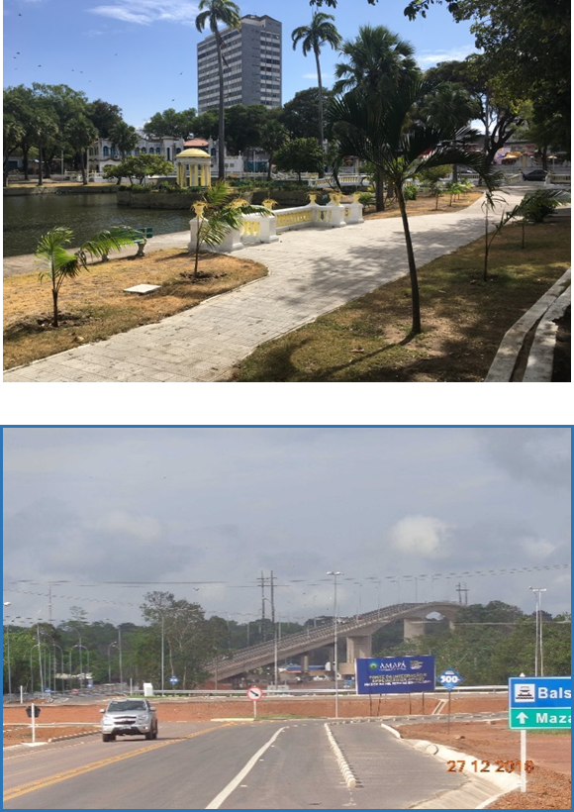
Desenvolvimento Integrado
Objetivo: Requalificação urbana sustentável, integrada e alinhada ao planejamento municipal
O apoio do BNDES abrange:
Infraestrutura viária, acompanhada da infraestrutura básica
Equipamentos públicos
Revitalização de áreas degradadas

Slide 6
Iluminação Pública
Objetivo: Redução do consumo de energia e aumento da eficiência do sistema de iluminação pública municipal
O apoio do BNDES abrange:
Renovação e/ou expansão do parque de iluminação pública, com e sem telegestão
Aquisição de luminárias e equipamentos credenciados
Outros investimentos relacionados: softwares nacionais, serviços técnicos especializados

Slide 7
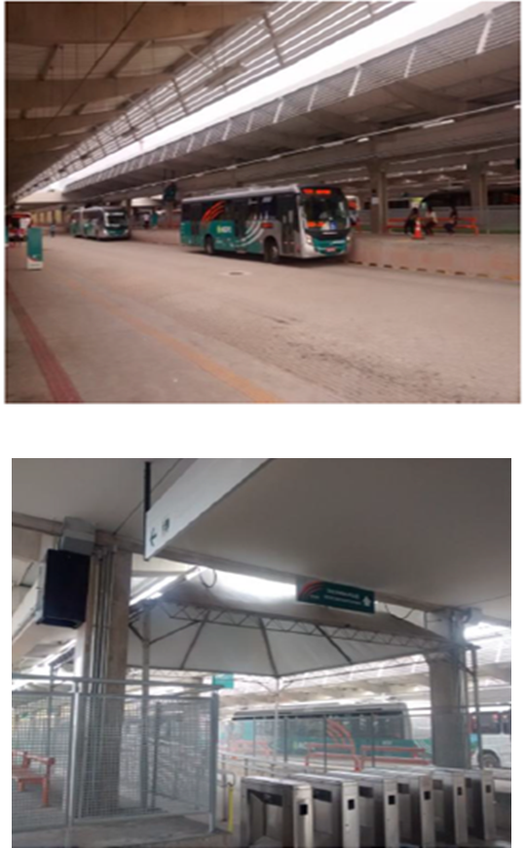
Mobilidade
Objetivo: Racionalização dos sistemas de transporte urbano
O apoio do BNDES abrange:
Implantação e/ou requalificação de vias e terminais, além de aquisição de material rodante de sistemas de BRT e BRS
Integração tarifária e física
Acessibilidade universal
Sistemas de tecnologia
Gestão e fiscalização

Slide 8
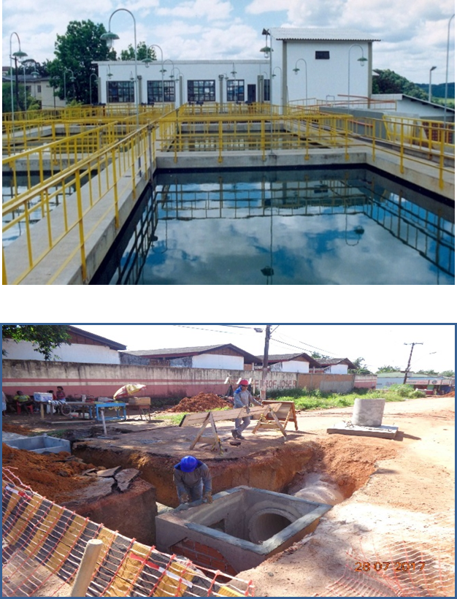
Saneamento Ambiental
Objetivo: Universalização do acesso aos serviços de saneamento básico e à recuperação de áreas ambientalmente degradadas
O apoio do BNDES abrange:
Abastecimento de Água
Esgotamento Sanitário
Macrodrenagem
Gestão de Resíduos Sólidos

Slide 9
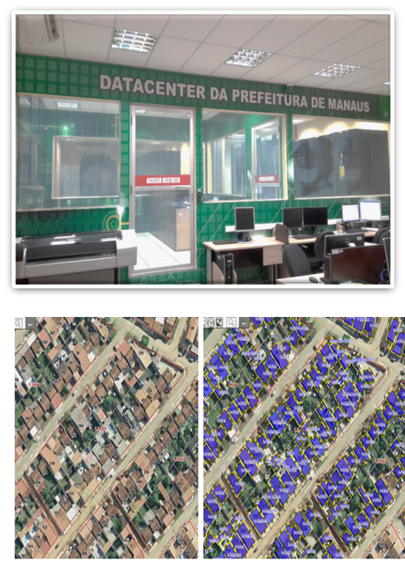
Gestão Pública
Objetivo: Modernização da administração tributária, financeira, gerencial e patrimonial das administrações municipais
O apoio do BNDES abrange:
Sistemas e tecnologia da informação: aquisição, desenvolvimento, customização de softwares
Infraestrutura: máquinas e equipamentos
Outros serviços técnicos especializados: georreferenciamento, cadastro multifinalitário, etc

Slide 10
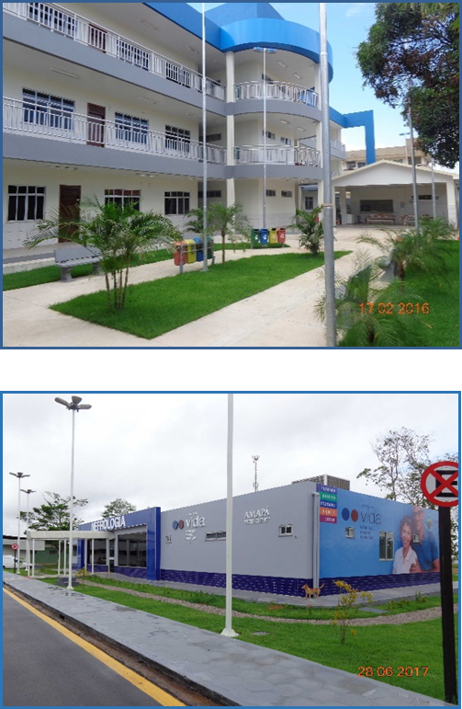
Serviços Públicos Essenciais
Objetivo: Melhoria e expansão de serviços de educação, saúde e assistência social
O apoio do BNDES abrange:
Unidades básicas de saúde
Unidades de educação infantil
Unidades de ensino fundamental
Centrais de atendimento de assistência social
Melhorias de gestão

Slide 11
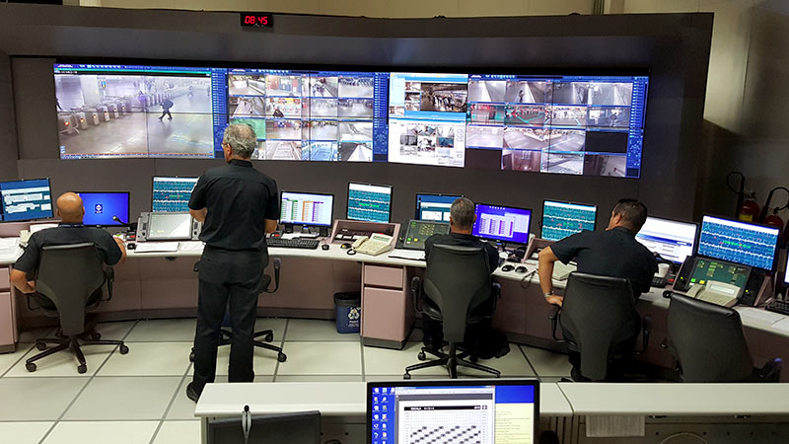
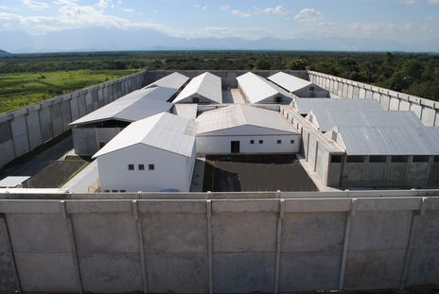
Segurança Pública
Objetivo: Modernização dos serviços de segurança prestados pelo Poder Público
O apoio do BNDES abrange:
Monitoramento e Inteligência - IoT e ferramentas para gestão integrada
Infraestrutura para custódia
Unidades laboratoriais e operacionais de suporte às ações de segurança

Slide 12
Formas de atuação // Como apoiamos
OPERAÇÕES DIRETAS
OPERAÇÕES INDIRETAS AUTOMÁTICAS
Acima de R$ 20 milhões *
Até R$ 20 milhões
Cliente
Instituição financeira
credenciada
Cliente
Informação e relacionamento
Contratadas diretamente com o BNDES
Instituições financeiras credenciadas pelo BNDES
* Iluminação Pública: Acima de R$ 10 milhões

Slide 13
Obrigado(a)!
Portal BNDES
www.bndes.gov.br
Atendimento Empresarial
0800 702 6337
Chamadas internacionais
+55 21 2172 6337
Ouvidoria
0800 702 6307
www.bndes.gov.br/ouvidoria
Fale Conosco
www.bndes.gov.br/faleconosco
facebook.com/bndes.imprensa
twitter.com/bndes_imprensa
youtube.com/bndesgovbr
slideshare.net/bndes
Departamento de Originação Nordeste
(81) 2127-5800

